Slide 1
E.e.e.F.M. “Filomena QuitibA” Estudando para o enem de forma invertida cinemática: Velocidade média 2012-53
Disciplina: Física Turma: 1M04
Aluno: Carlos Eduardo Professor: Lucas Antonio

Slide 2
Mapa Conceitual; Desenvolvimento
“Só física”
Wikifisica
Compêtencia e Habilidade
Preparando
2012-53
Podcast
Celular
Entrega; email
Gravador
Power Point

Slide 3
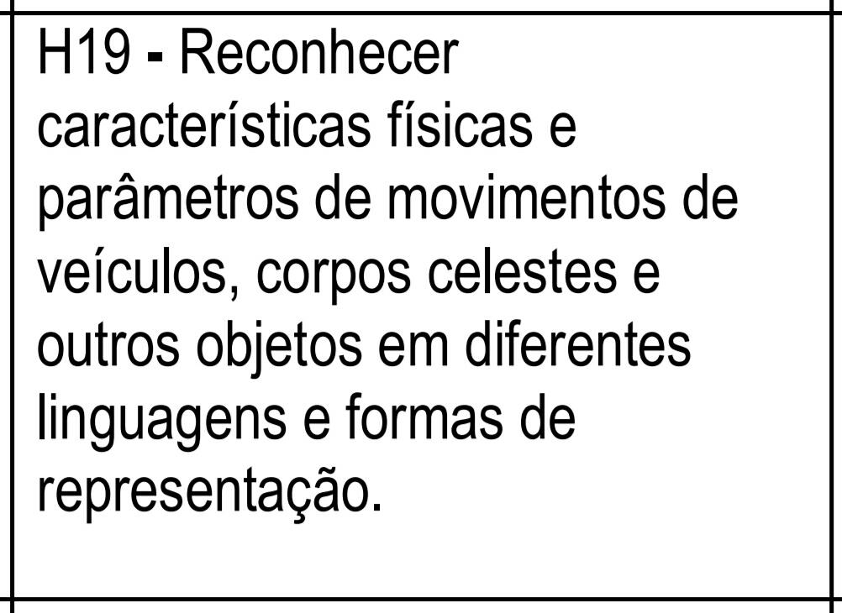
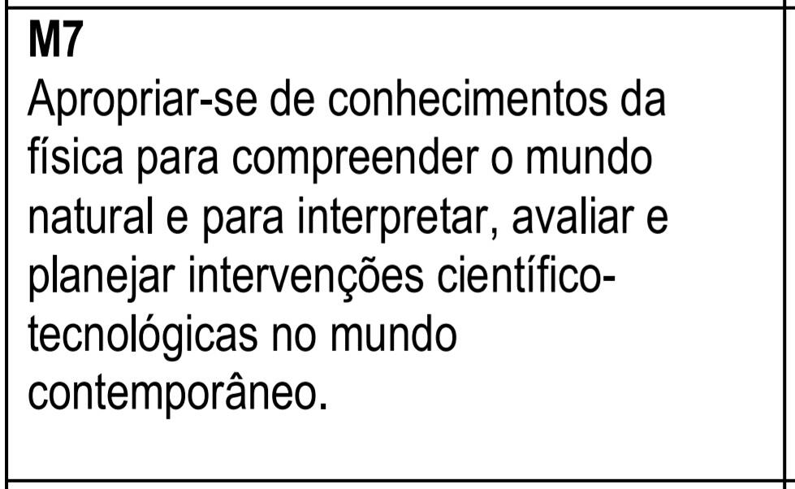
“Minhas” Competências e Habilidades

Slide 4
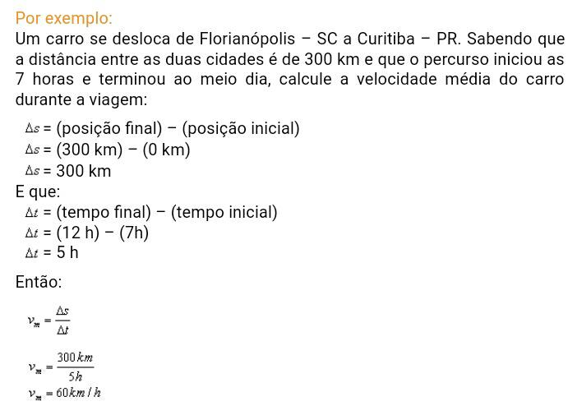
Cinemática: Velocidade Média

Slide 5
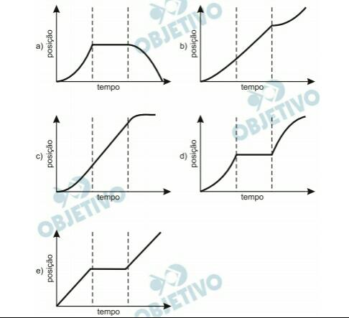
2012-53

Slide 6
Finalização; Resolução

